Slide 1
РОДИТЕЛЬСКОЕ СОБРАНИЕ
«ПОЧЕМУ НАШИ ДЕТИ
ЛГУТ?»

Slide 2
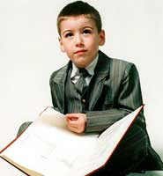
Ложь
Феномен общения,
состоящий в искажении действительного положения вещей;
чаще всего выражается в содержании речевых сообщений, немедленная проверка, которых затруднительна или невозможна.

Slide 3
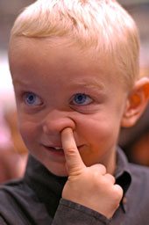
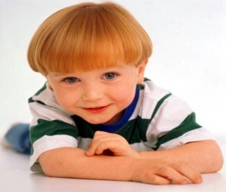
Признаки неправды
Потирает подбородок или виски;
Потирает глаза;
Неосознанно прикасается к носу, лицу или рту;
Часто покашливают во время
Разговора;
старается отвести взгляд;
меньше жестикулирует.

Slide 4
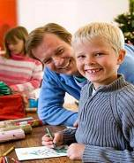
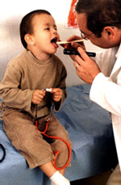
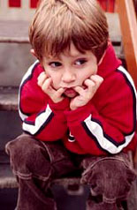
Причины детской лжи:
подражание лжи взрослых;
продление удовольствия;
притворные детские болезни;
страх, как причина лжи.

Slide 5
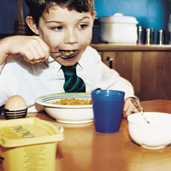
Причины детской лжи:
попытка избежать наказания;
стремление привлечь к себе
внимание;
наличие у ребёнка проблем,
Требующих решения;
защита от стрессовых ситуаций;
дурной пример окружающих.

Slide 6
Как справиться
с детской ложью:
Верьте ребенку;
Объясните, что на правде «держится мир». Люди живут в согласии, если доверяют друг другу;
Не создавайте ситуаций для обмана. Избегайте двусмысленных вопросов.
Не учиняйте унизительных допросов;
Вознаграждайте честность;
Показывайте пример честности;

Slide 7
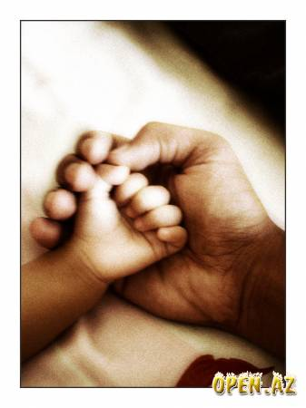
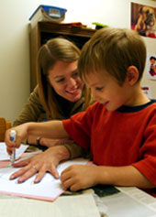
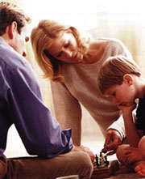
* Не стоит заниматься разоблачением; * не называйте ребёнка вруном и обманщиком; * не задевайте личность ребёнка; * Не обманывать детей, чтобы избежать скандала; * не следует «запоминать» ложь.
Как справиться
с детской ложью.

Slide 8
Ребёнок честен с вами только тогда,
когда:
Доверяет вам;
Не боится гнева или осуждения;
Уверен: что бы ни случилось, его не унизят как личность;
Обсуждать будут не его, а поступок, который надо исправить;
Помогут, поддержат, когда ему плохо;
Ребёнок твёрдо знает: вы на его стороне;
Знает, что даже если накажут, то разумно и справедливо.

Slide 9
Спасибо за внимание!
Я надеюсь, что
совместными усилиями
Мы сделаем наших детей
Добрее, честнее и порядочнее!

